Slide 1
มหาวิทยาลัยราชภัฏนครปฐม

Slide 2
การจัดการงานเอกสาร
ในสำนักงานและการจัดทำรายงาน
5
กสมล ชนะสุข

Slide 3
Microsoft Windows
การจัดการงานเอกสาร
ความสามารถ
สร้างเอกสาร
จดหมายเวียน
เอกสาร คือ กระดาษ หรือแม้วัตถุใดๆ ที่ได้ถูกบันทึกทำให้ปรากฏด้วยการเขียน พิมพ์ รูปบันทึก หรือวิธีอื่นใดให้ปรากฏเป็นข้อมูล ข้อความ ข่าวสาร ตัวเลข แบบ แผนผัง โครงสร้าง หรือสัญลักษณ์อย่างใดอย่างหนึ่ง ซึ่งทำให้เกิดความหมายเพื่อการสื่อสารเกิดความเข้าใจได้
จดหมายธุรกิจ
ตาราง
แทรกข้อความ
ตกแต่งตาราง
แทรกภาพ
การจัดการและบริหารเอกสารให้มีประสิทธิภาพมากที่สุดนับเป็นสิ่งที่จำเป็นในการทำงานยุคนี้เพราะการทำงานในแต่ละวัน การดำเนินงานไปไม่ว่าในภาครัฐหรือเอกชนมีเอกสารจำนวนมากในทุกกระบวนการ
การบันทึกข้อมูล

Slide 4
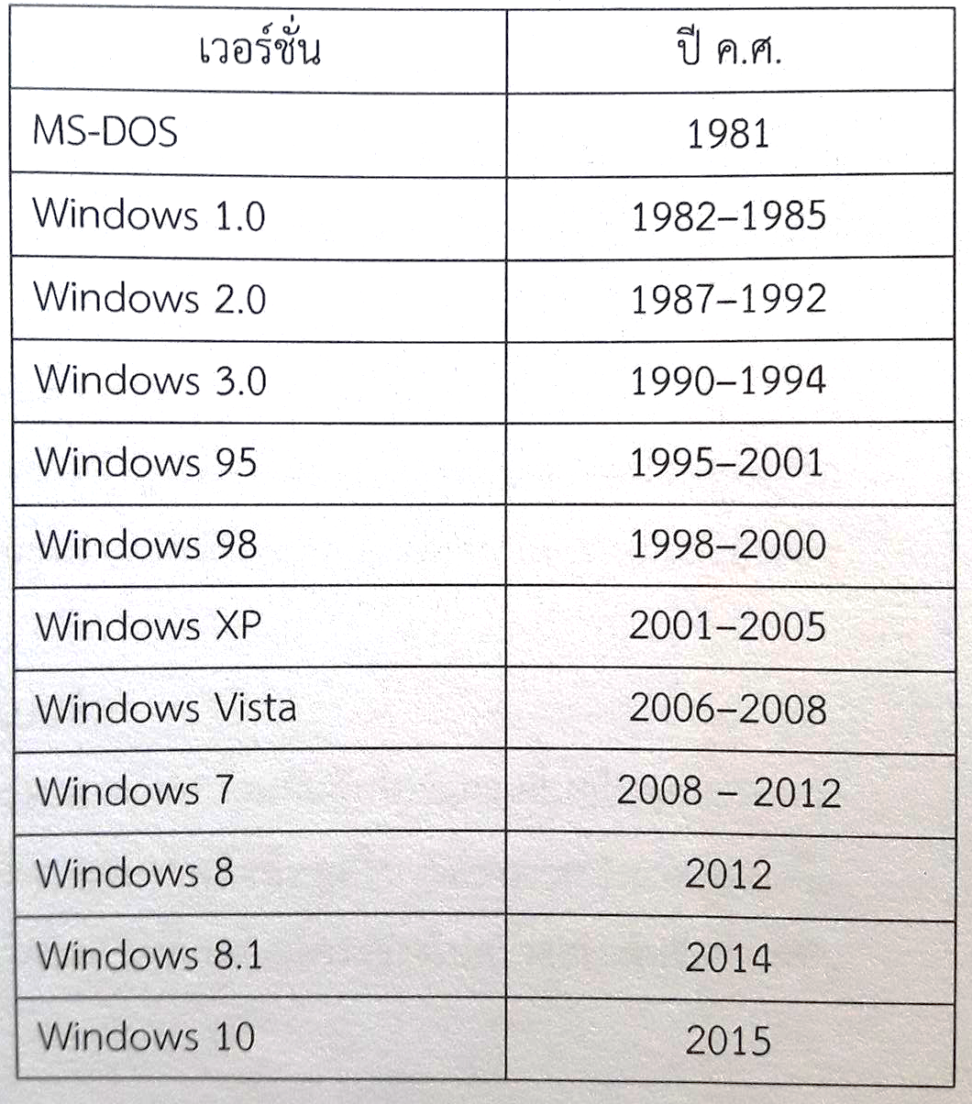
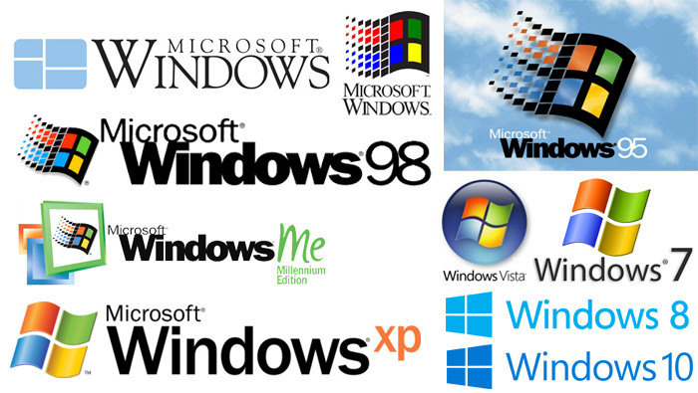
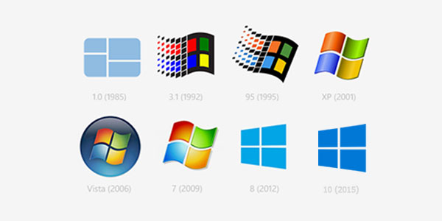
เวอร์ชั่นของ Microsoft Windows
ที่มา : http://www.systemsmile.com/

Slide 5
Microsoft Word
ความสามารถของ Microsoft Word
1.สร้างเอกสารที่ต้องการอย่างง่าย
2.ตกแต่งเอกสารสู้ระดับมืออาชีพ
3.สร้างเอกสารรวดเร็วจากแม่แบบ
4.นำเสนอข้อมูลด้วยตาราง
5.ทำงานกับไฟล์ข้อมูลรูปแบบอื่น
6.ใช้เอกสารบนอินเทอร์เน็ต
โปรแกรมประเภท word processor ที่ใช้เหมาะสำหรับการพิมพ์รายงาน พิมพ์จดหมาย หรือจะใช้สำหรับแต่งนิยายก็ยังได้ เป็นหนึ่งในโปรแกรม ไมโครซอฟท์ออฟฟิศ ซึ่งมีพัฒนาการอย่างต่อเนื่อง หลากหลายเวอร์ชั่น

Slide 6
Microsoft Word
งานเอกสาร
เป็นวิธีการจัดพิมพ์ข้อความลงในเอกสารตามแบบร่างของข้อมูล
เป็นวิธีการแทรกภาพ กรอบข้อความ ตาราง กราฟ ลงในเอกสารเพื่อข้อมูลที่สมบูรณ์
เป็นวิธีการบันทึกข้อมูลที่ได้จัดพิมพ์ลงในอุปกรณ์ตามที่ต้องการ

Slide 7
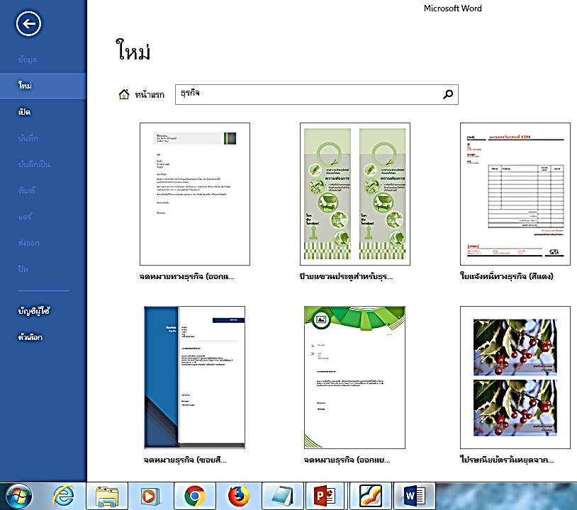
Microsoft Word
งานเอกสาร

Slide 8
Microsoft Word
งานเอกสาร

Slide 9
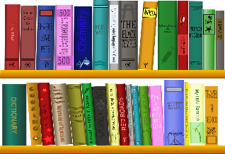
จดหมายเวียน
จดหมายเวียน
จดหมายเวียนในความหมายคือการทำจดหมายหลายๆ ฉบับ โดยมีเนื้อความเหมือนกันรายละเอียดในจดหมายที่ใจความเดียวกัน แตกต่างกันเพียงรายนามผู้รับเอกสาร

Slide 10
จดหมายเวียน

Slide 11
บทสรุป
เอกสารมีความสำคัญเป็นอย่างยิ่งในการดำเนิธุรกิจ ไม่ว่าจะเป็นในการดำเนินดำเนินงานต่างๆ มีทั้งจดหมายภายนอก จดหมายภายใน และจดหมายราช
Microsoft Word เป็นโปรแกรมประมวลผลคำที่สามารถทำงานได้ทั้งภาษาไทย ภาษอังกฤษ ภาษาจีน และภาษอื่นๆ นอกจากนี้ยังสามารถบันทึกเอกสารในรูปแบบของ XML เพื่อให้ผู้เรียน ผู้ใช้ สามารถแยกเนื้อหาของเอกสารออกจากขอบเขตของรูปแบบเอกสาร ผู้นำมาใช้สามารถปรับการใช้เอกสารให้ตรงกับงานของตนเองได้

Slide 12
แบบฝึกหัดท้ายบท
1.โปรแกรมใน Microsoft office มีโปรแกรมอะไรบ้าง
8.จงอธิบายประโยชน์ของโปรแกรม Microsoft word
9.จงสร้างจดหมายเวียนให้ถูกต้อง
2.จงอธิบายหน้าที่เครื่องมือต่างๆ ของโปรแกรม Microsoft word
3.จงอธิบายหน้าที่ของโปรแกรม Microsoft word
4.จงอธิบายวิธีการเรียกโปรแกรม Microsoft word ให้ถูกต้อง
5.จงอธิบายขั้นตอนการตั้งกั้นหน้ากั้นหลัง พร้อมบอกความสำคัญให้ถูกต้อง
6.จงอธิบายการประยุกต์ใช้โปรแกรม Microsoft word กับงานธุรกิจ
7.จงอธิบายกาจัดทำเอกสารในรูปแบบต่างๆมีอะไรบ้าง
10.จงบอกความสามารถในการนำโปรแกรม Microsoft word ไปใช้ประโยชน์ทางด้านใดบ้าง

Slide 13
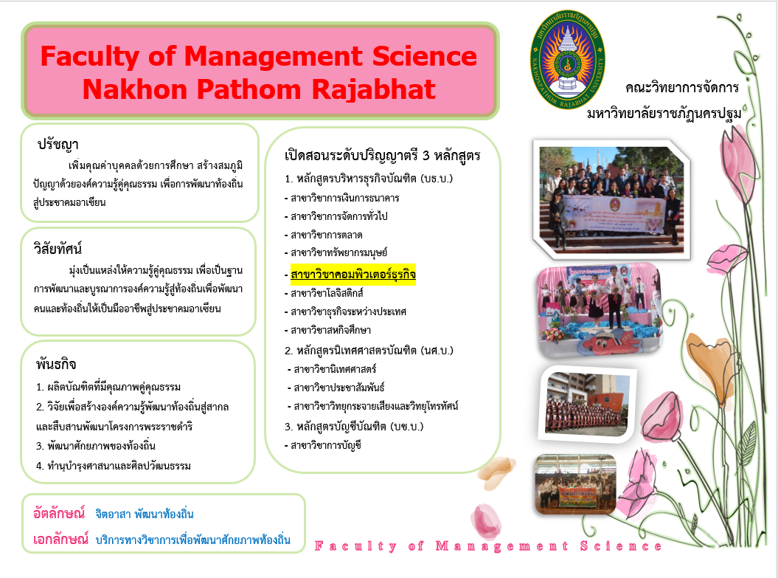
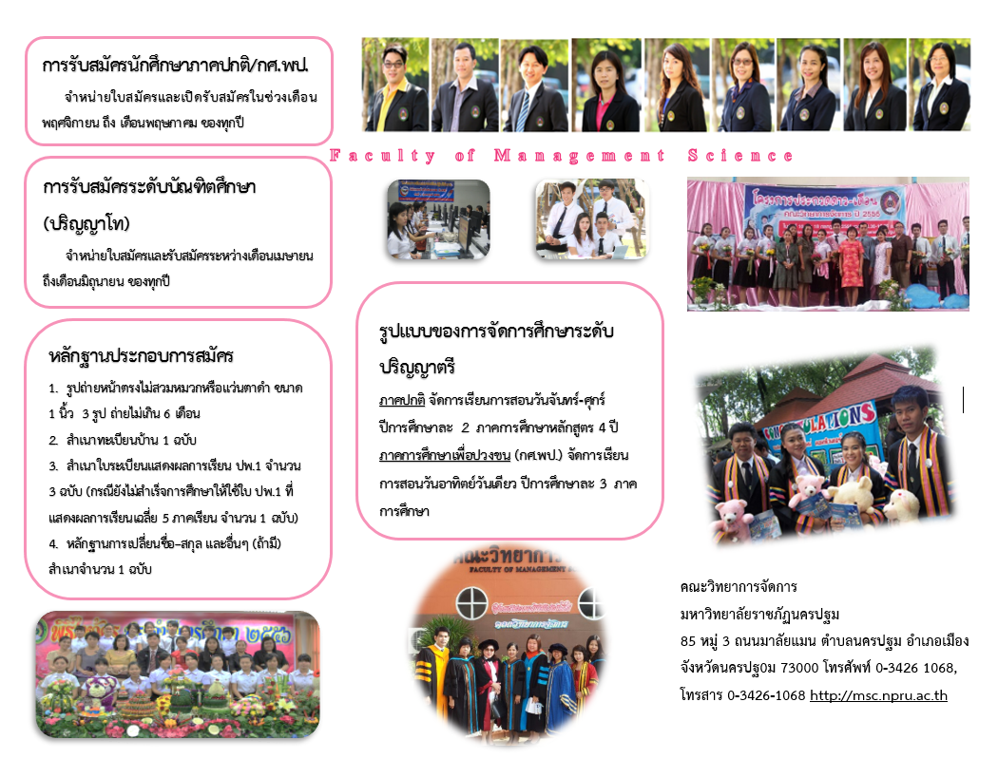
ใบงานและลิ้งสำหรับแหล่งเรียนรู้เพิ่มเติม/ช่องทางการส่งงาน
ใบงาน
1. ให้นักศึกษาจัดทำแผ่นพับแนะนำการท่องเที่ยวในจังหวัดนครปฐม และปฏิบัติตามขั้นตอนต่อไปนี้
1.1 คลิกเมนู File->Save โดยตั้งชื่อไฟล์เป็น แผ่นพับท่องเที่นวนครปฐม.docx
1.2 คลิกเมนู File->Page Setup... เพื่อตั้งค่ากระดาษดังนี้ ในส่วน Margins กำหนดค่า Top = 0.5,Bottom = 0.5 , Left = 0.5 , Right = 0.5
ส่วน Orientation คลิกเลือก Landscape แล้วคลิก OK จะได้หน้ากระดาษจัดวางในแนวนอน
1.3 คลิกเมนู Format->Columns โดย กำหนดจำนวนสดมภ์ ความกว้างของสดมภ์ และช่องว่างระหว่างสดมภ์ ดังนี้
ในส่วน Presets เลือก Three เพื่อกำหนดให้แผ่นพับมี 3 สดมภ์ , ในส่วน Width and Spacing กำหนดค่า Col#:1 Width = 8.9 Spacing = 1
Col#:2 Width = 8.9 Spacing = 1 Col#:3 Width = 8.9 Spacing = 1 แล้วคลิก OK
2. จัดวางข้อความที่เตรียมไว้วางลงแผ่นพับทั้งข้อความและภาพประกอบ
3. ตกแต่งแผ่นพับตามที่ต้องการโดยศึกษาจากอินเทอร์เน็ตหรือในบทเรียนออนไลน์
4. จัดเก็บไฟล์ชื่อ แผ่นพับท่องเที่นวนครปฐม.docx
5. ออกจากโปรแกรมสำหรับการสร้างงานเอกสาร
6. ดับเบิ้ลคลิกที่โฟล์เดอร์ที่จัดเก็บไฟล์ ตรวจสอบว่ามีไฟล์ชื่อ แผ่นพับท่องเที่นวนครปฐม.docx หรือไม่
ตัวอย่าง
ลิ้ง(LINK) สำหรับแหล่งเรียนรู้เพิ่มเติม
1) https://goo.gl/4XGPHS 2) https://goo.gl/w3Aumw 3) https://goo.gl/5ictyX
ช่องทางการส่งงานและถามตอบ : WEBMAIL : ple_kusuma@webmail.npru.ac.th

Slide 14
มหาวิทยาลัยราชภัฏนครปฐม

